Slide 1
Les sociétés humaines utilisent l’eau pour l’agriculture, l’industrie et les usages domestiques. C’est dans le secteur agricole que cette hausse est la plus importante : elle représente 70% de l’eau prélevée mondialement.
Depuis le début du XX° siècle, la consommation mondiale en eau a énormément augmenté : elle est passée de 500 km³ en 1900 à 5 500 km³ en 2004. Elle a donc été multipliée par 11. Les deux raisons qui expliquent cette situation sont :
l’augmentation de la population mondiale qui génère des besoins grandissants notamment en nourriture. la croissance économique, synonyme de confort et de progrès (société de consommation) : accès à l’eau courante dans tous les secteurs.
Au-delà ce constat, les disparités entre les pays développés et les pays pauvres sont très marquées. La consommation d’eau douce est
majoritairement à usage agricole dans les pays pauvres (supérieure à 85% en Afrique et en Asie), alors que dans les pays développés les usages concernent davantage l’industrie et la production d’énergie.
2) Une ressource menacée:
A. Des besoins croissants et des usages multiples
Les différents utilisateurs de l’eau peuvent rentrer en conflit, notamment quand l’eau est peu abondante ; c’est ce que l’on appelle « les conflits d’usage ». la concurrence est forte entre l’agriculture irriguée et la consommation urbaine qui augmente rapidement car de plus en plus de personnes s’installent dans les villes. Ces conflits d’usage se font le plus souvent au détriment des populations les moins favorisées.
Le développement du tourisme dans certains pays pauvres peut représenter un atout pour l’essor
économique de ces pays mais la consommation d’eau par les touristes est très importante, et se fait au
détriment de la population locale.
Pour information : 1 km³ = 1 milliard de m³ = 1 000 milliards de litres

Slide 2
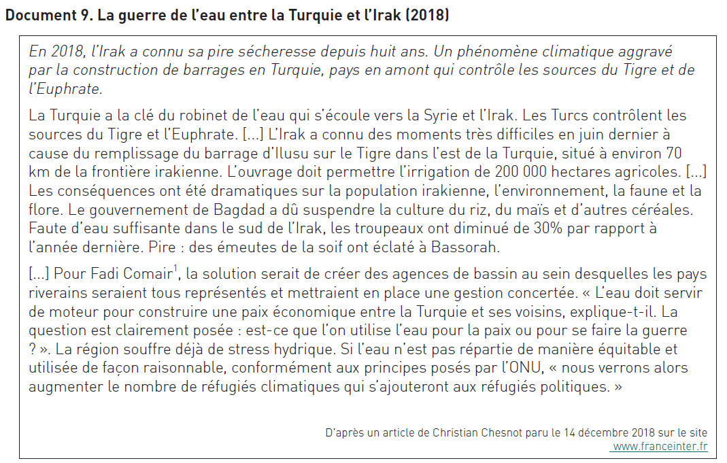
les plus grands bassins fluviaux s’étendent souvent sur plusieurs pays, les ressources en eau douce doivent donc être partagées entre plusieurs pays riverains, ce qui peut engendrer des tensions, d’autant plus si le pays en amont du fleuve multiplie la construction de barrages qui réduisent le débit des fleuves et les quantités d’eau disponible pour les pays en aval.

Slide 3
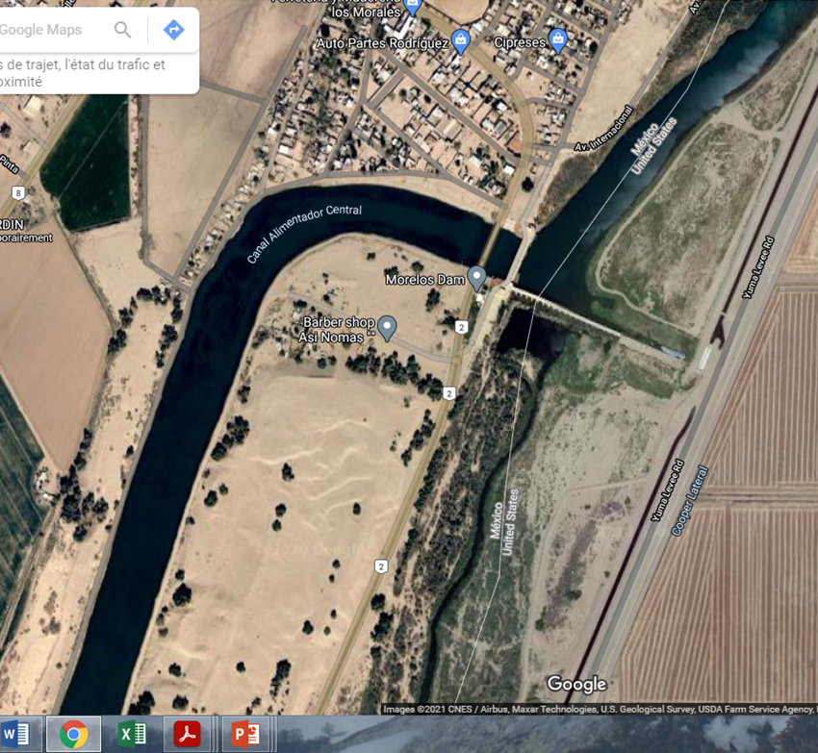
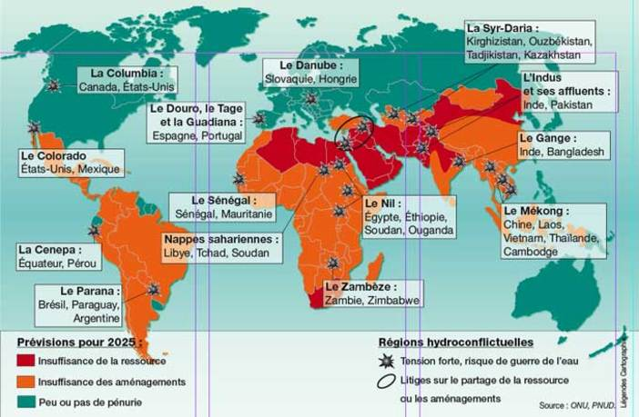
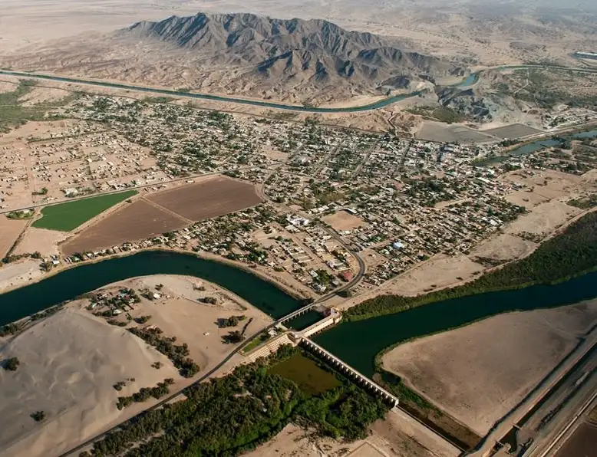
Chaque État ayant ses propres besoins, il a tendance à ignorer ceux des voisins, sauf s'ils sont plus puissants. Les pays en amont des fleuves (côté source) sont favorisés : les États-Unis ont construit de grands barrages en amont du fleuve Colorado et pompent d'importantes quantités d'eau pour alimenter leurs cultures irriguées et leurs grandes villes (Los Angeles, Las Vegas…). Lorsque le fleuve passe la frontière mexicaine, son débit est très limité, et il n'arrive même plus jusqu'à la mer.
Dans les régions du monde où de fortes tensions divisent les États, la question de l'eau peut déclencher de véritables « guerres de l'eau » (exemple : partage des eaux du Nil entre l'Egypte et le Soudan) ou du Jourdain au Proche-Orient). L'ONU compte, depuis les années 1950, 37 conflits liés à l'eau

Slide 4
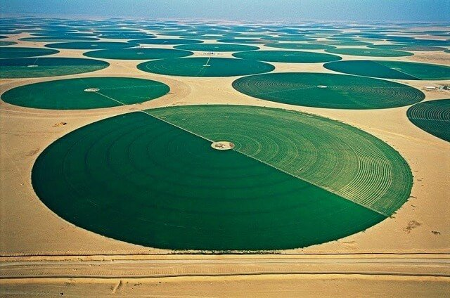
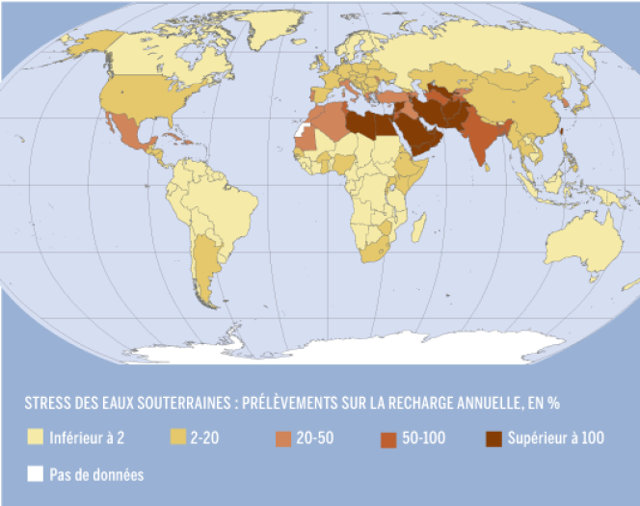
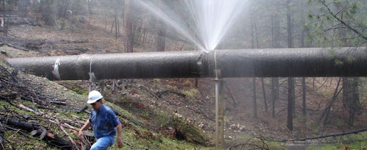
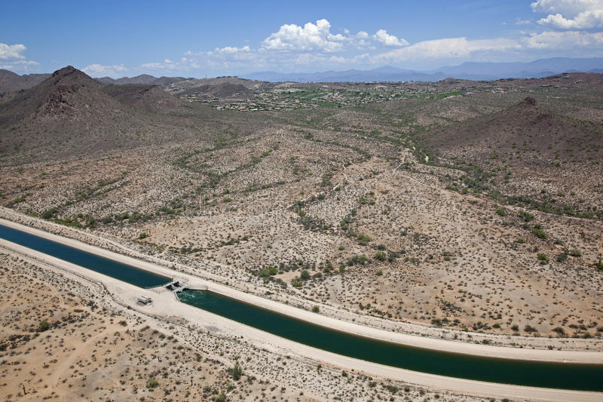
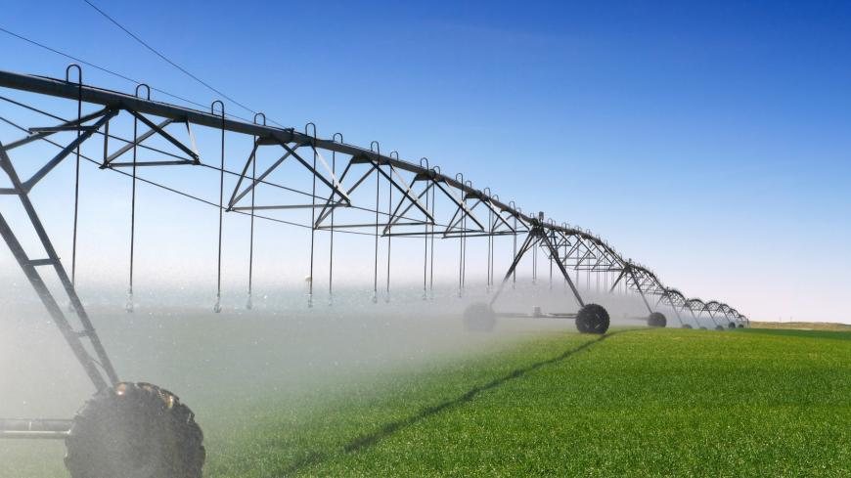
B) Une ressource menacée
• Cette situation est accentuée par la mauvaise qualité de certains aménagements : canalisations avec des fuites, canaux à ciel ouvert en pleine zone désertique où l'évaporation est importante, rampes d'aspersion dépensant plus d'eau que ce qui est nécessaire pour les cultures…
Les ressources en eau sont largement surexploitées. Cette situation pourrait s'aggraver avec l'augmentation des besoins et d'entraîner une baisse de la disponibilité en eau. Certains pays connaissent déjà des pénuries en eau considérables, et leur nombre risque de fortement augmenter.

Slide 5
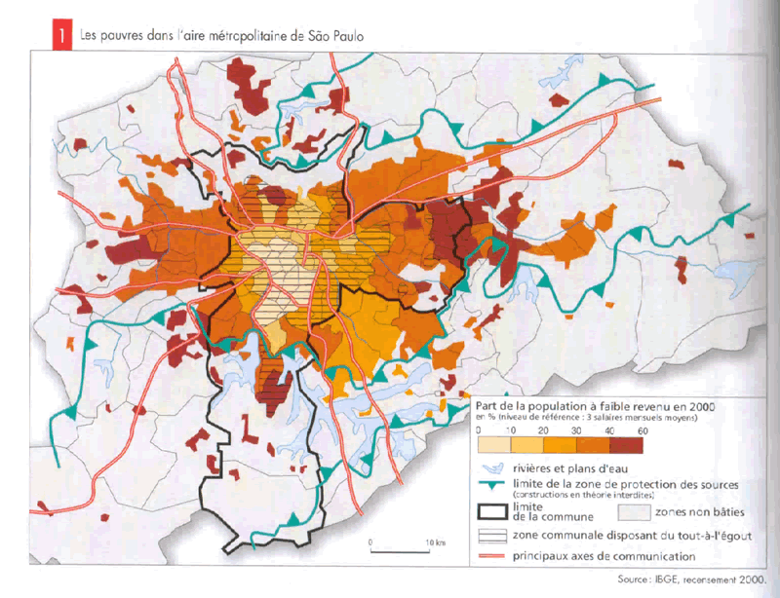
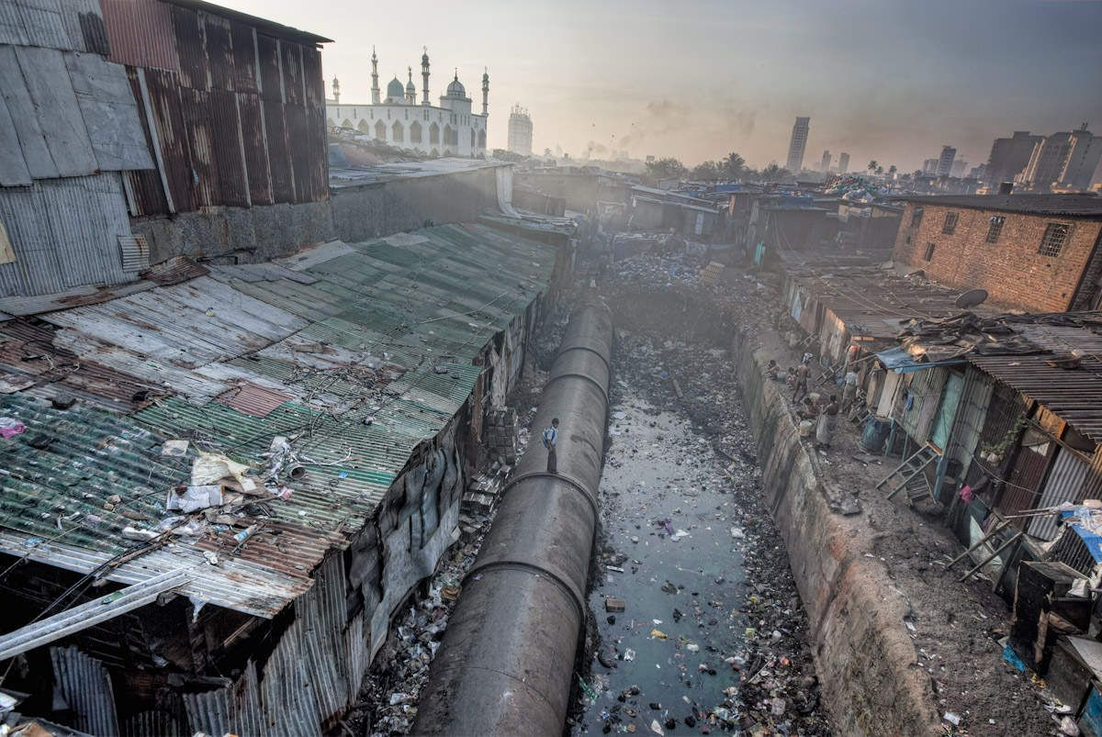
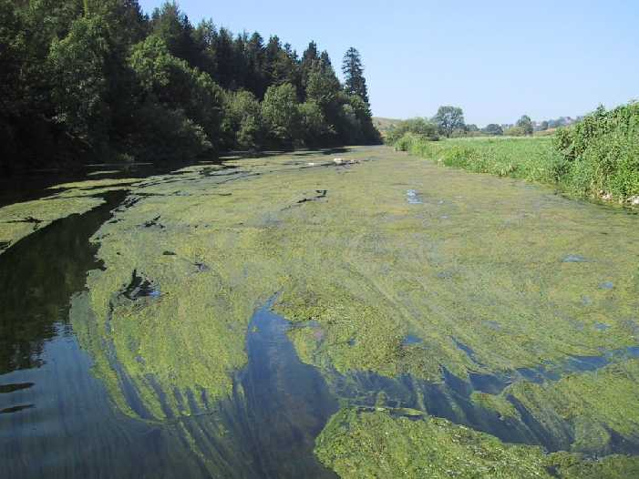
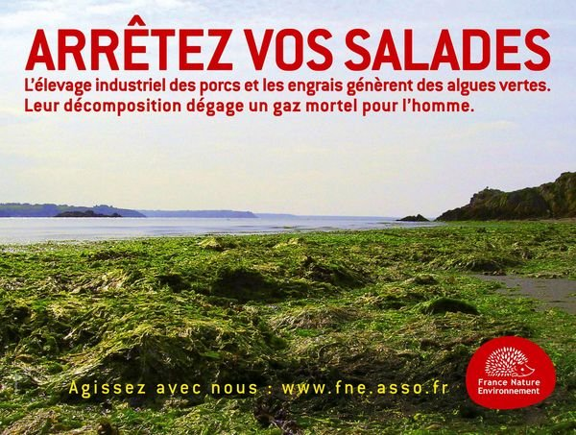
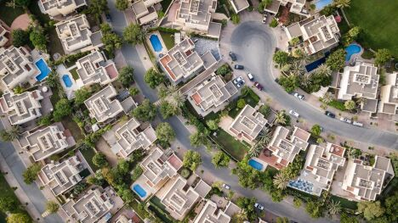
• L'eau peut également être polluée par les rejets agricoles, industriels et urbains… L'irrigation excessive entraîne la salinisation des terres, les engrais polluent les fleuves et provoquent une eutrophisation des écosystèmes : des algues profitent de cet excès de nutriments pour se développer au détriment des autres organismes (baisse de la biodiversité).
• Les problèmes liés à l'eau reflètent aussi des inégalités socio spatiales : dans les grandes villes des pays les moins développés, les quartiers riches ont des systèmes d'adduction d'eau et de tout-à-l'égout alors que les populations des bidonvilles n'ont même pas l'eau courante.

Slide 6
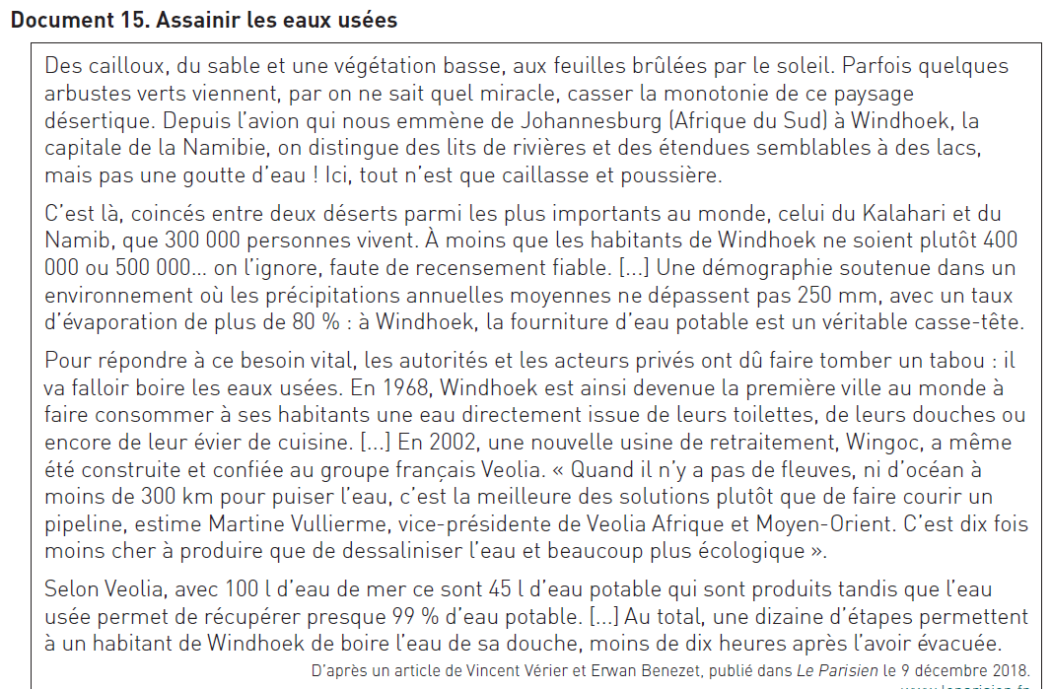
3) Vers une nouvelle culture de l'eau ?

Slide 8
Les causes
Les principaux risques
Pression démographique (9 milliards en 2050)
Augmentation des productions agricoles qui mobilisent déjà 70% des ressources en eau
Développement des activités industrielles
Dérèglements et aléas climatiques ?
= augmentation des prélèvements en eau
(multiplié par 11 depuis 1900)
Stress hydrique, pénurie, manque d’eau
Désertification (augmentation des zones asséchées)
Risques sanitaires (maladies liés à l’eau)
Assèchement des nappes phréatiques, fleuves, mers fermée (ex : mer d’Aral)
Conflits entre pays pour la maîtrise de l’eau
Migrations internationales (fuite des zones asséchées)
Les actions à mener
Les acteurs
Economiser, éviter le gaspillage
Stocker la ressource
recycler et dépolluer l’eau
distribuer plus équitablement les ressources en eau
-
Organismes internationaux
- États
- Municipalités
- Entreprises
- Consommateurs
Du
global
au
local
Les solutions
les difficultés, les freins
Mise en place et/ou rénovation des infrastructures de stockage et de distribution
Construction de vastes programmes pour la maîtrise et le transfert de l’eau (barrages hydrauliques…)
Utilisation de techniques économisant l’eau dans l’agriculture (goutte à goutte, foggaras…)
Dépollution des eaux usées pour une réutilisation
Dessalement de l’eau de mer
Récupération de l’eau de pluie
Manque de moyens (notamment pour les pays en développement)
Manque de volonté politique
Modification des comportements (prise de conscience individuelle)

Slide 9
Conclusion
- Le « DEVELOPPEMENT DURABLE » est une notion critiquée, car elle ne remet pas en question l’idée de développement (produire davantage). Pour certains, le seul moyen de lutter contre le réchauffement climatique , de préserver les milieux et les ressources est de réduire la consommation mondiale, et de faire du « pilier environnemental » la préoccupation n°1.
- Les politiques de gestion des ressources coûtent cher. Les populations les plus pauvres ont pour priorité leur survie quotidienne. Le « DEVELOPPEMENT DURABLE » est vue par certain comme une notion utilisée par les pays riches pour justifier que les pays pauvres le restent (car se développer reviendrait à consommer davantage).
- La volonté politique manque dans les pays développés : la transition environnementale entre en contradiction avec les intérêts économiques immédiats de plusieurs secteurs: agriculture industrie...

